Slide 1

牛奶系统简单操作分享

Slide 2
一、如何开通刷脸支付

Slide 3

微信扫一扫下方二维码

Slide 4
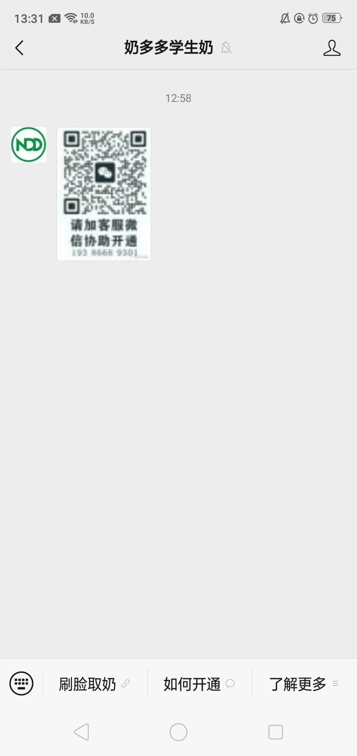
选择刷脸取奶

Slide 5
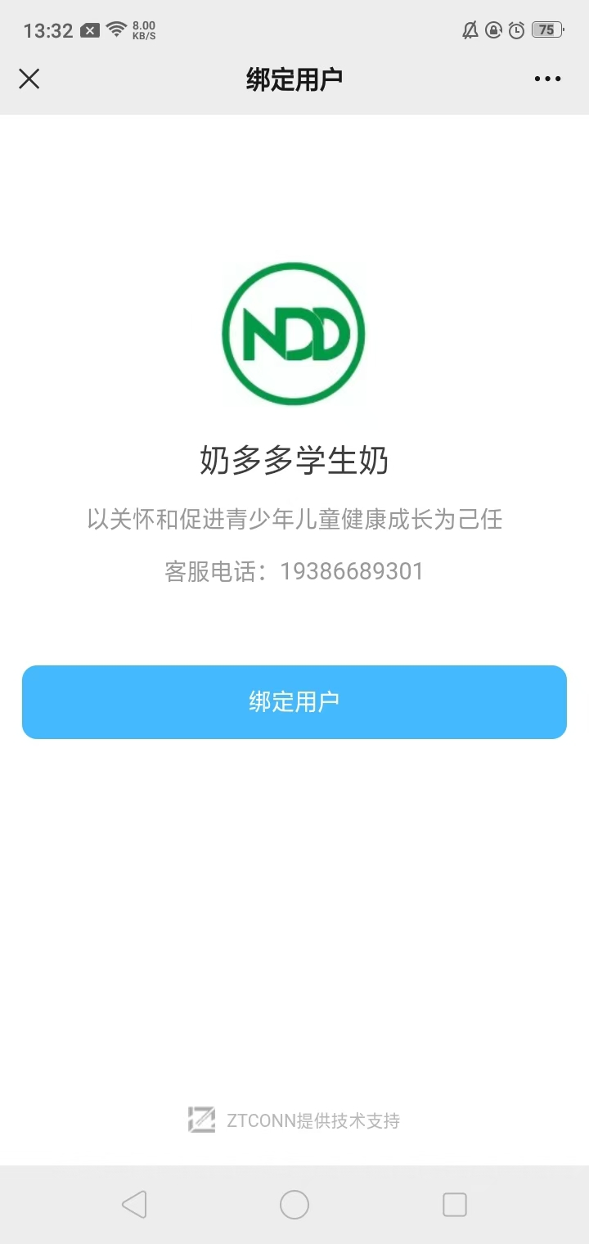
点击绑定用户

Slide 6
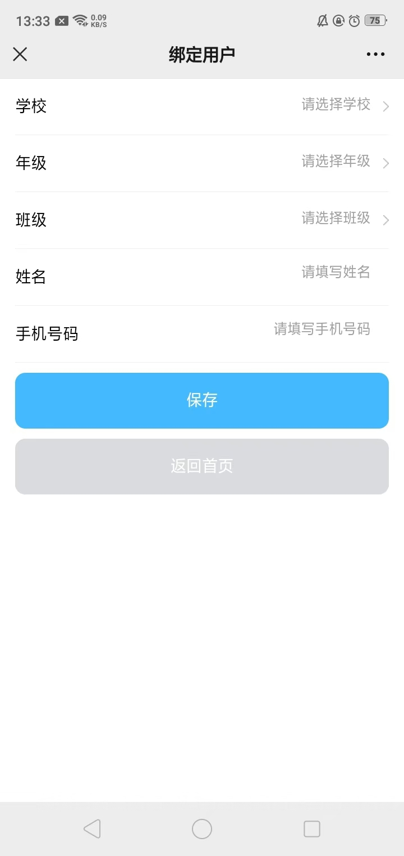
学校
年级
班级
姓名
电话
点击保存

Slide 7
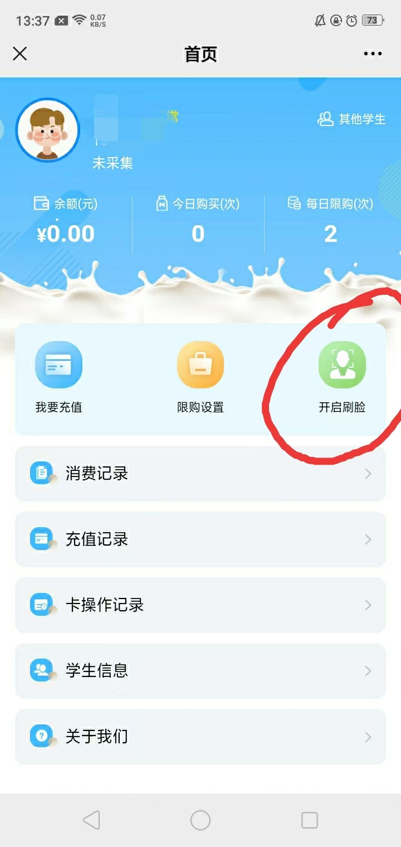
选择开启刷脸

Slide 8
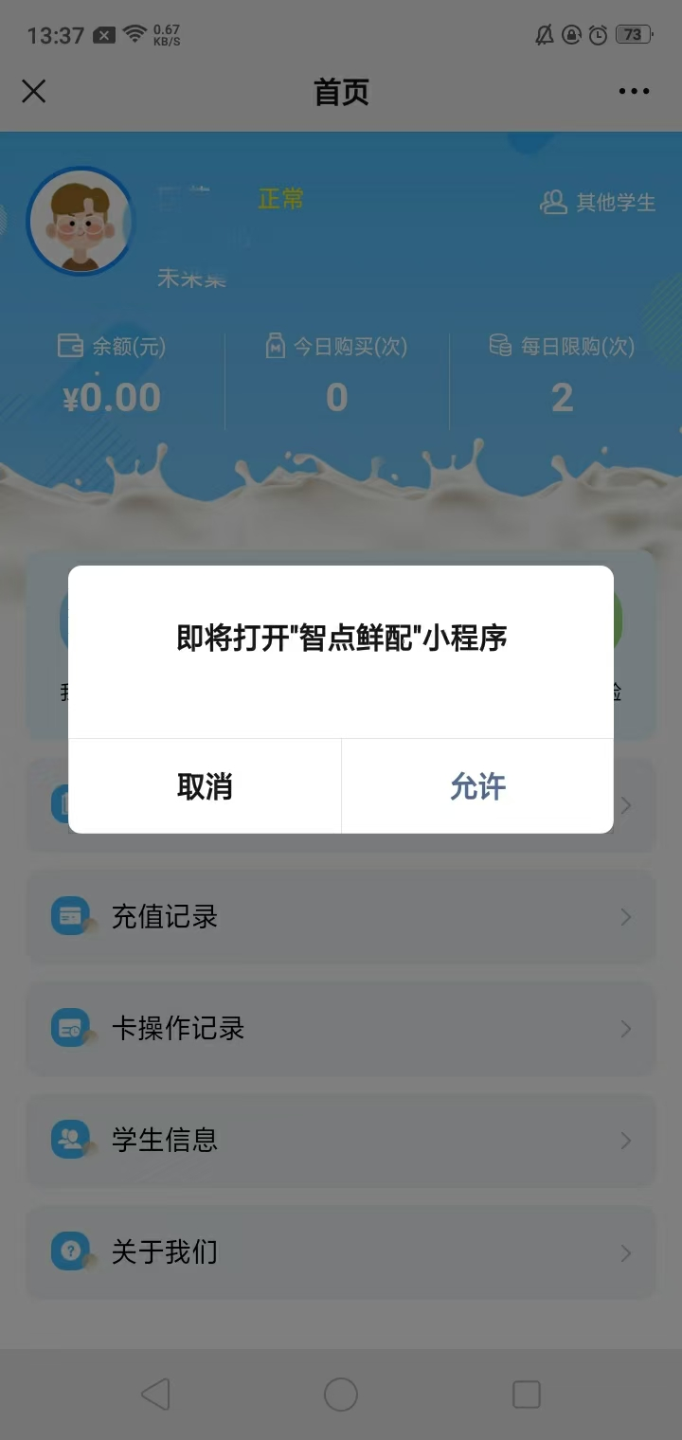
选择允许

Slide 9
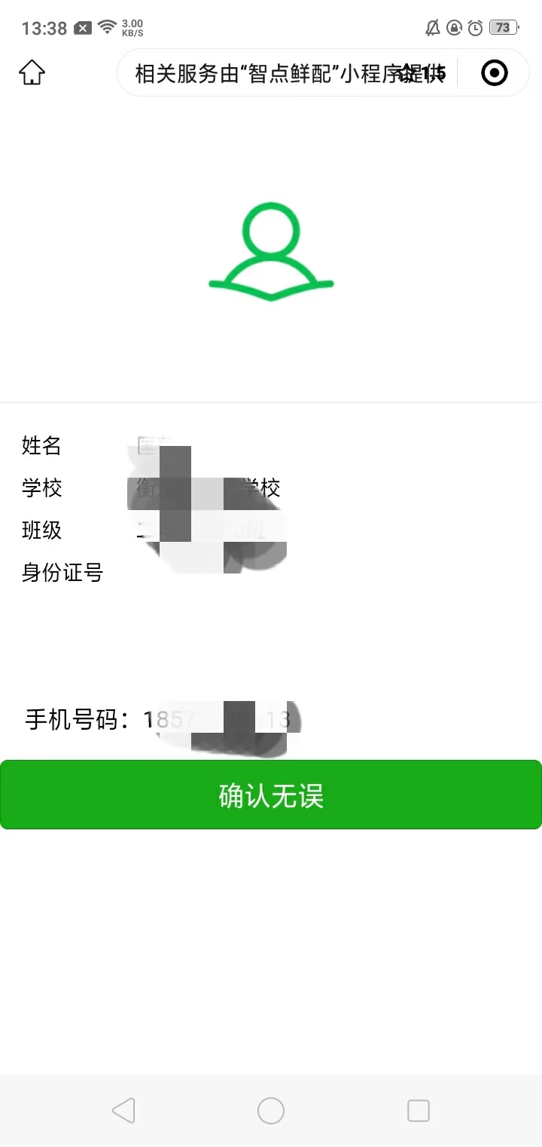
点击确认无误

Slide 10
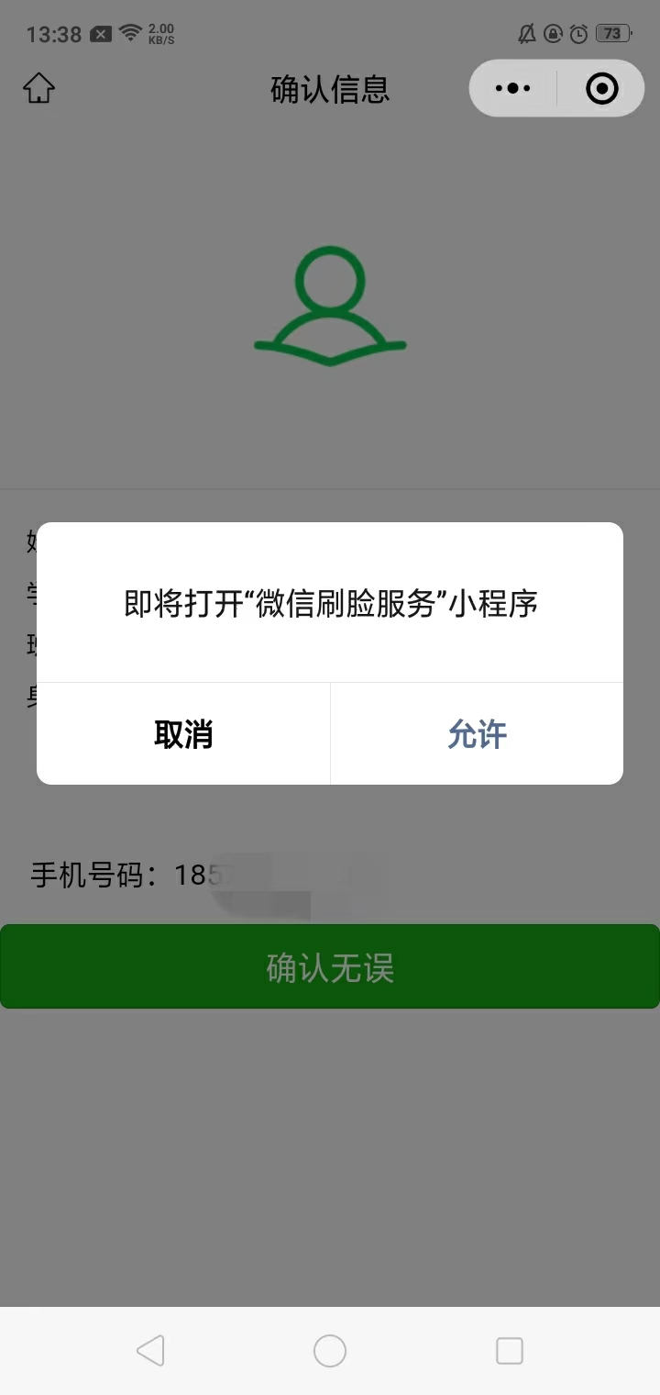
选择允许

Slide 11
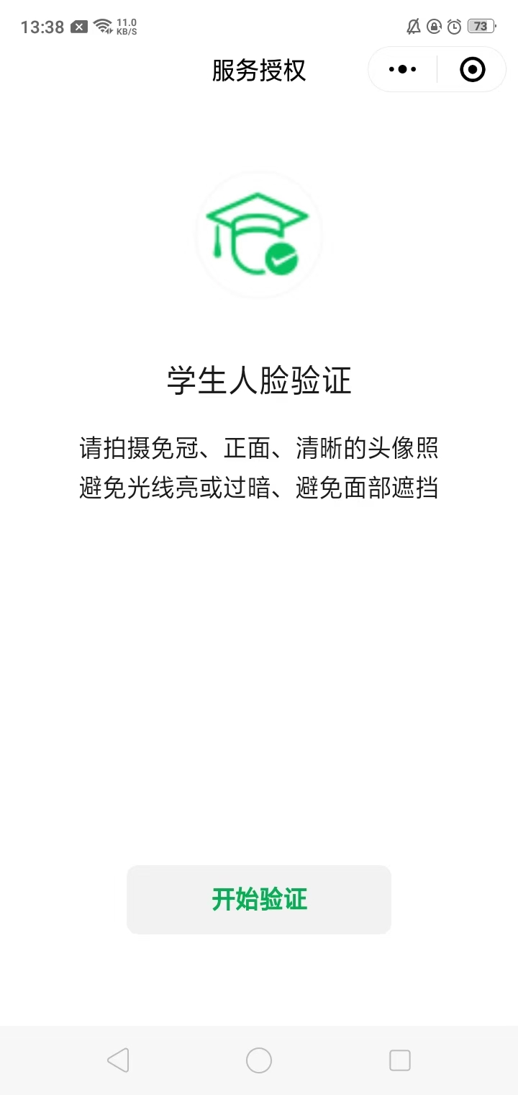
点击开始验证

Slide 12
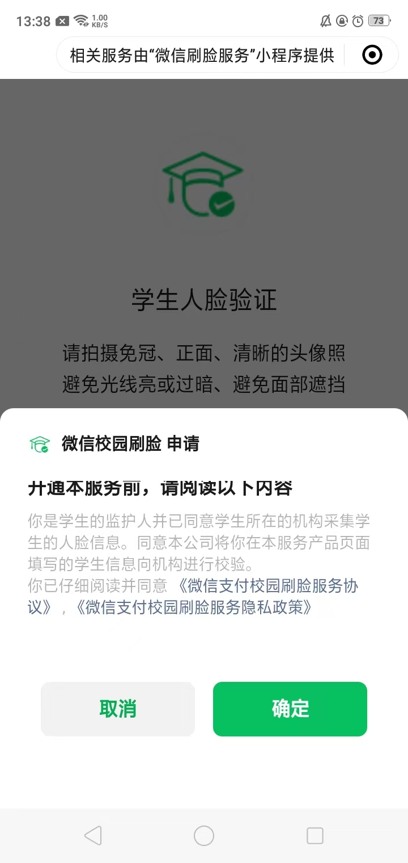
点击确认

Slide 13
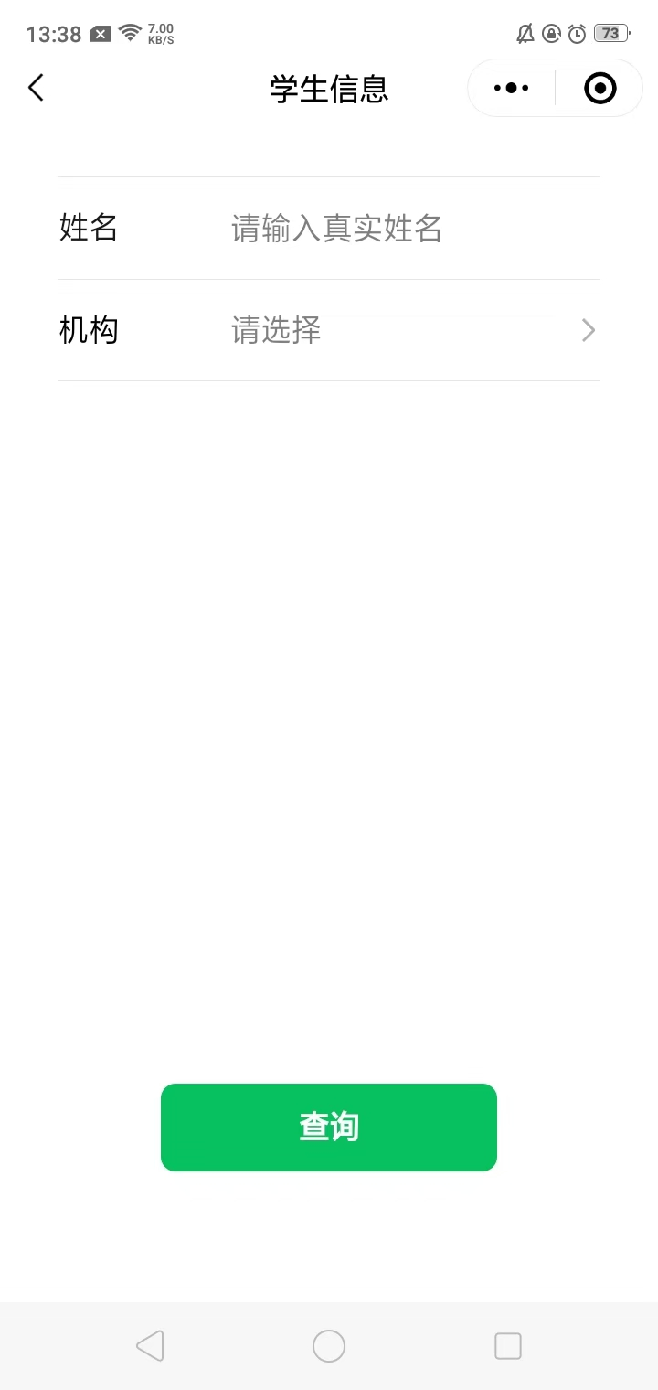
填写姓名
选择机构
点击查询

Slide 14
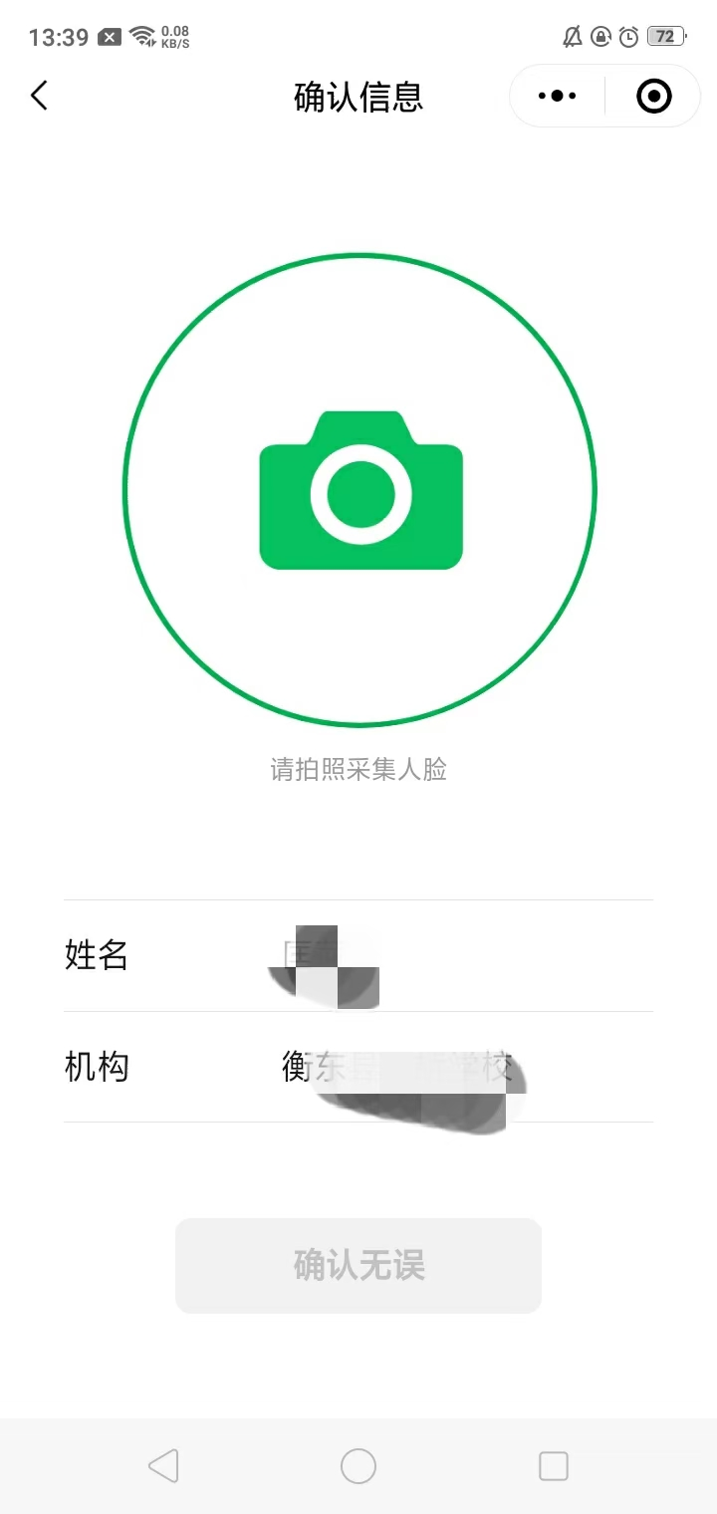
点击中间的相机

Slide 15
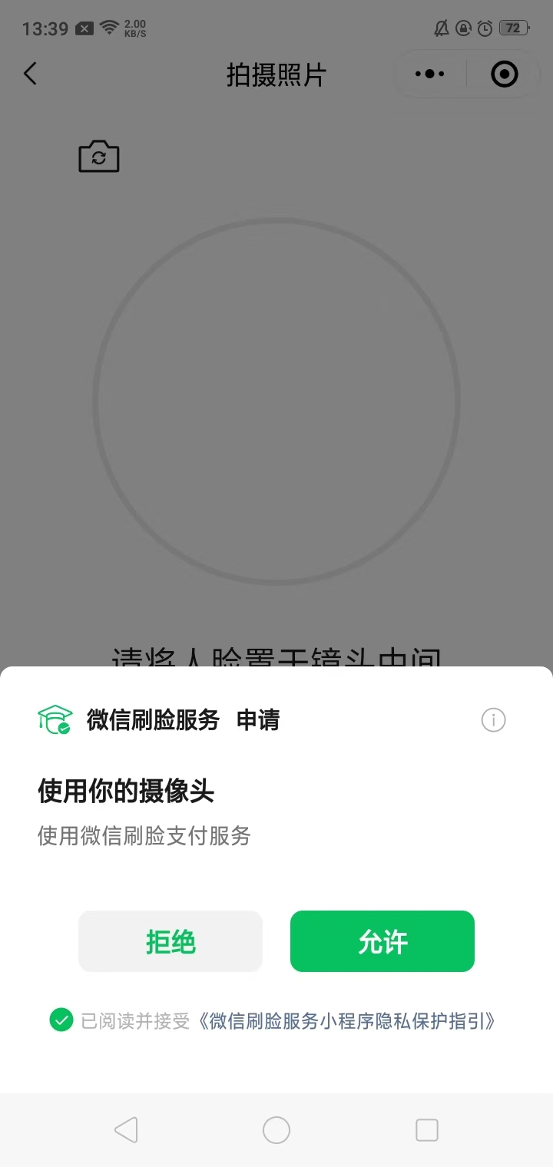
点击允许
勾选

Slide 16
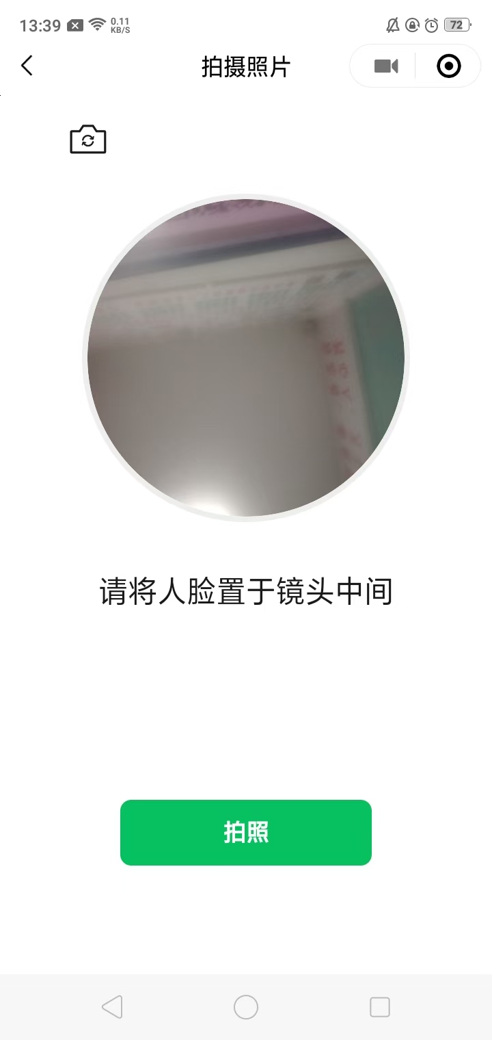
选择拍照

Slide 17
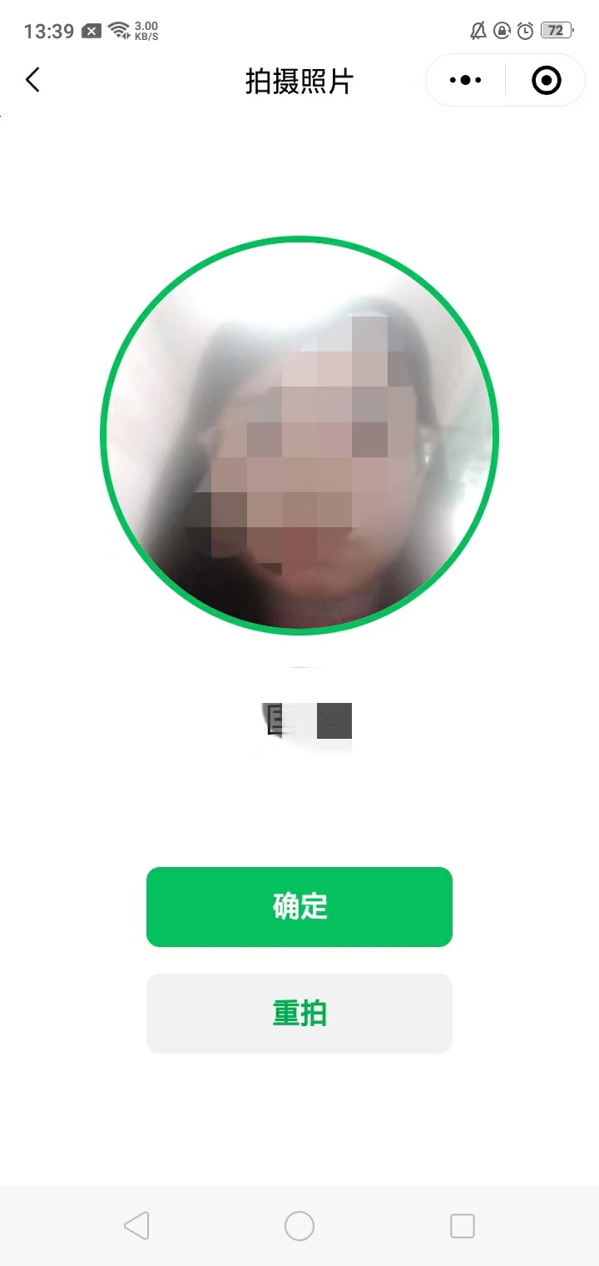
点击确认

Slide 18
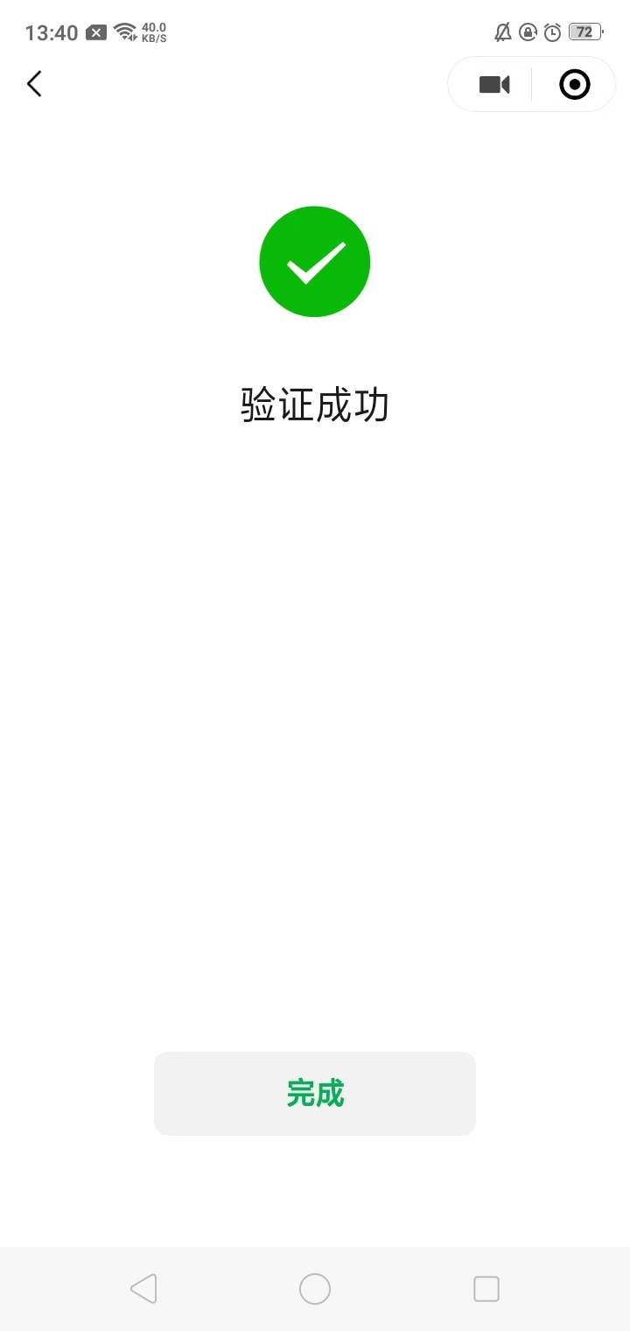
点击完成

Slide 19
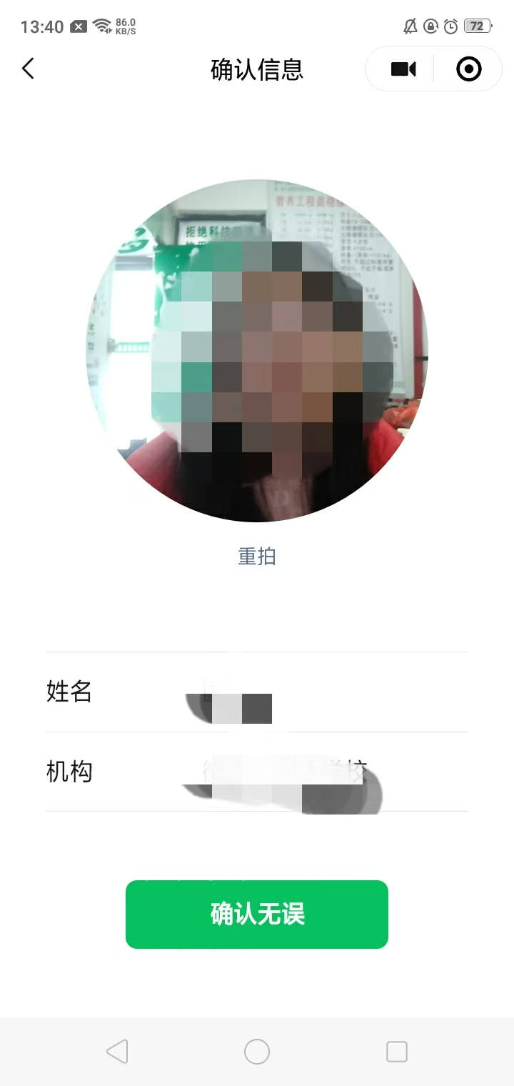
确认信息，点击确认无误

Slide 20
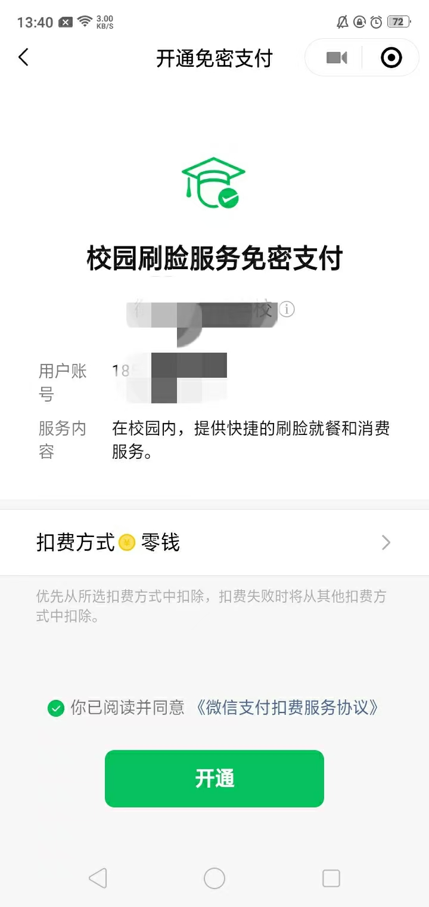
先勾选
再确认开通

Slide 21
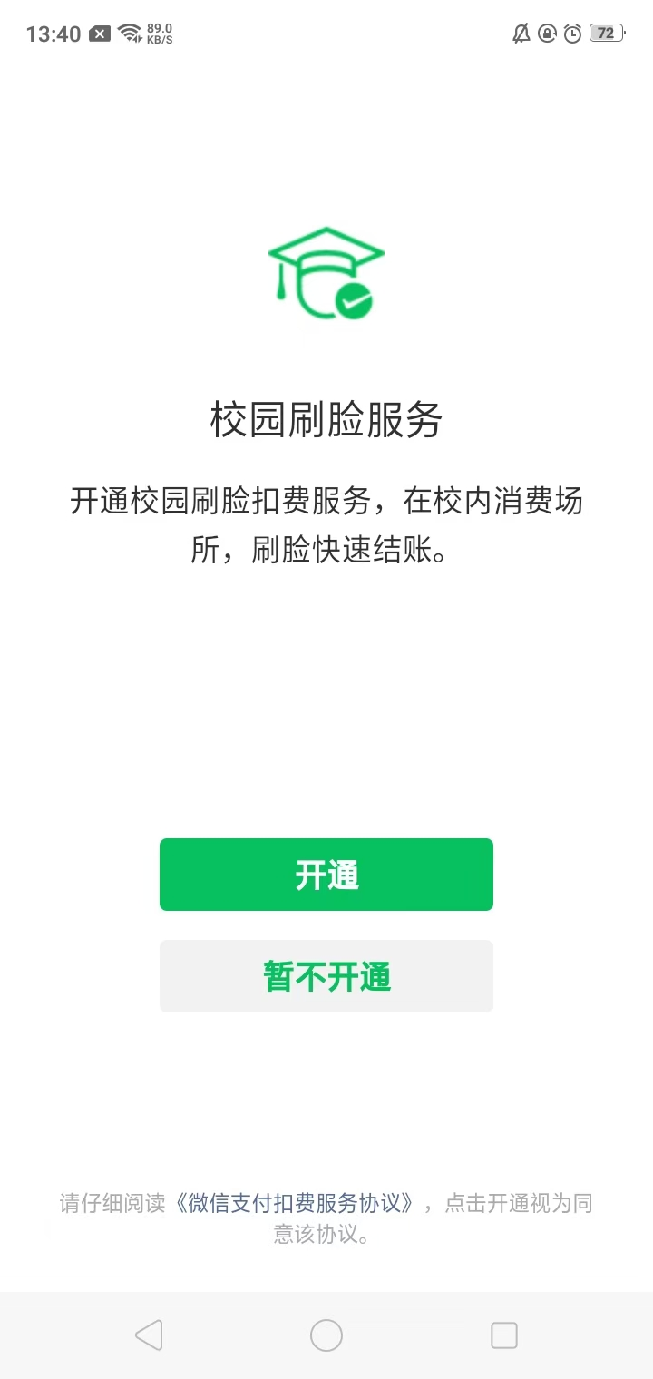
点击开通

Slide 22
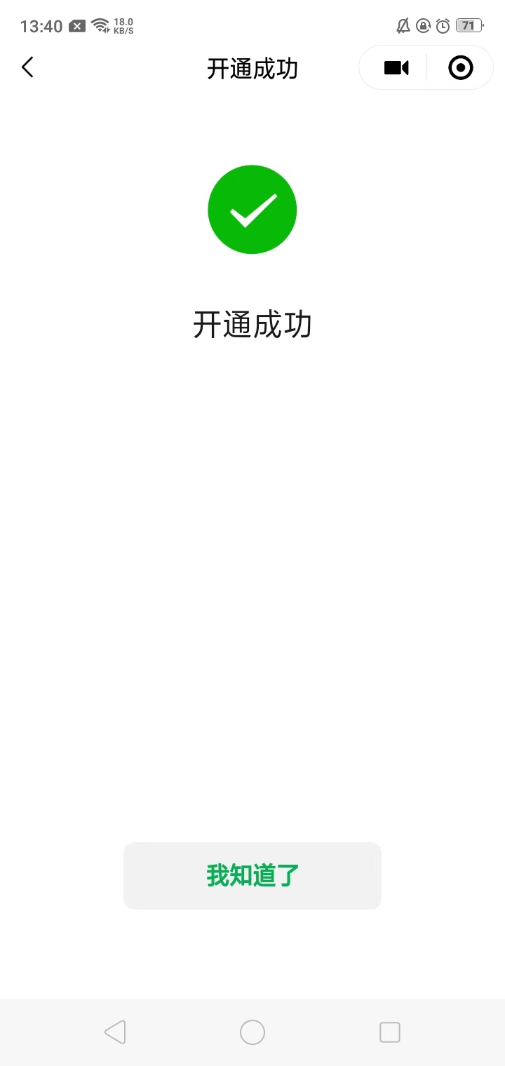

开通成功

Slide 23


一个微信，
多个孩子怎么办？
？
？
？
？

Slide 24
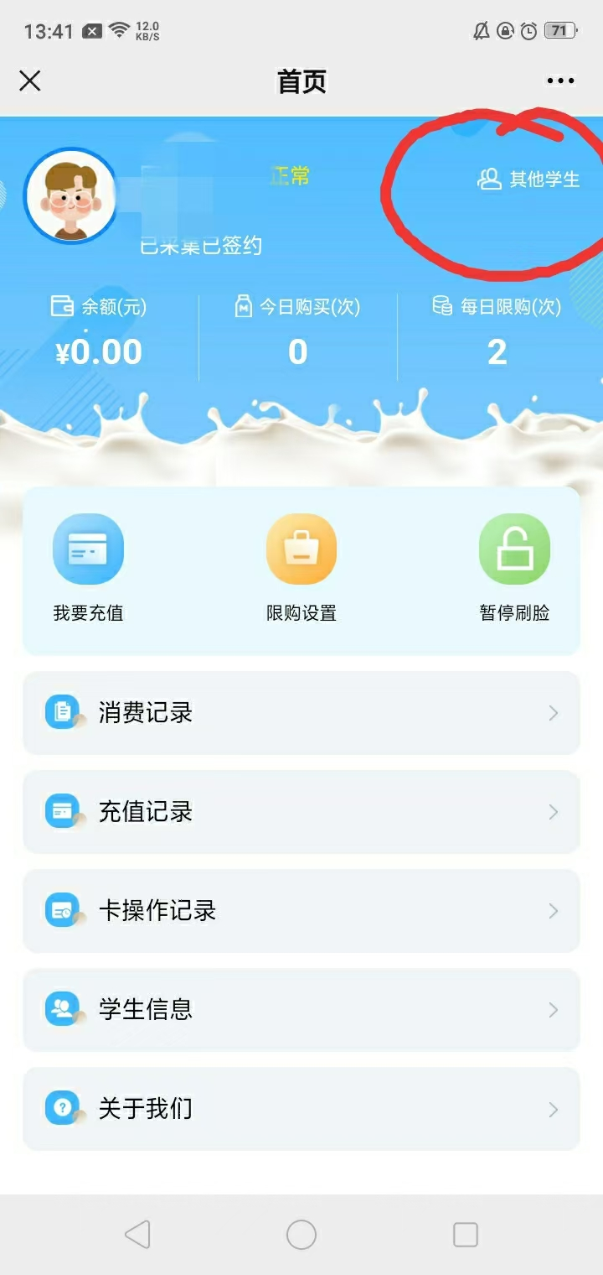
点击其他学生

Slide 25
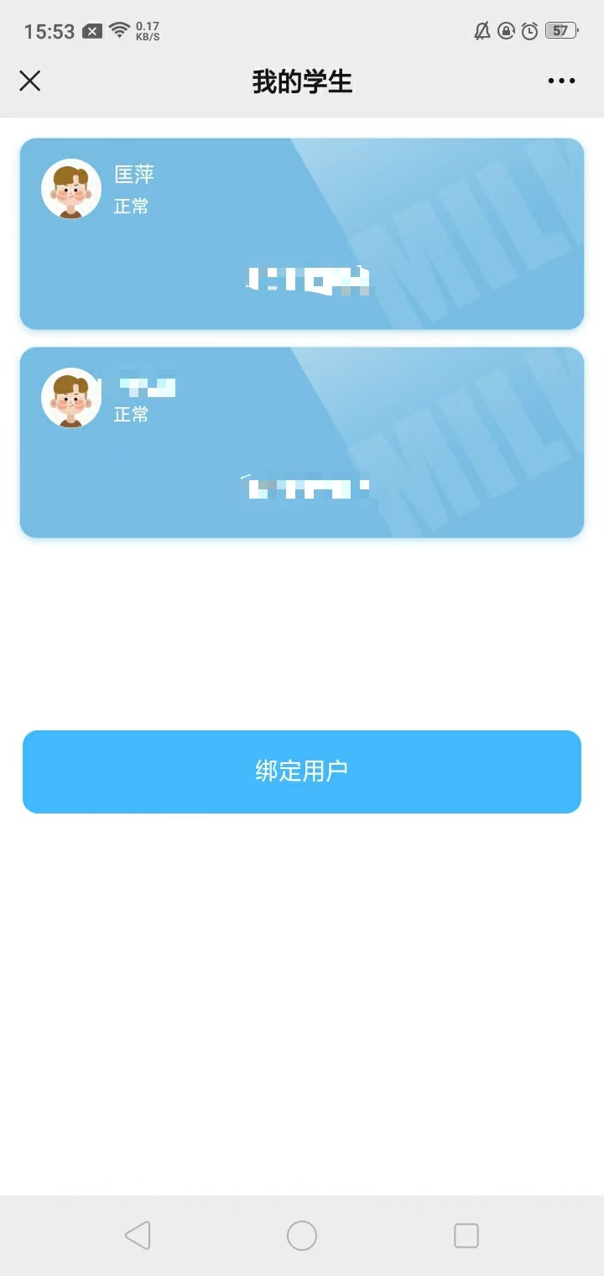
选择绑定用户

Slide 26

填写另一个学生的信息

Slide 27
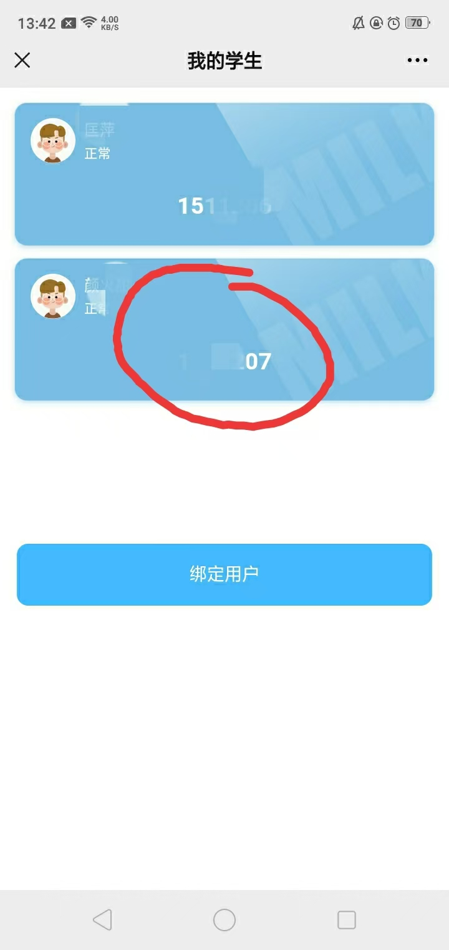
选择刚绑定的用户，帮他也开启刷脸支付
所有账号可以
自由切换

Slide 28
选择开启刷脸

Slide 29

操作流程跟前一个是一样哦

Slide 30

谢谢聆听

